Slide 1
Le système éducatif français, performances et comparaisons internationales

Slide 2
Accroissement de la probabilité pour les adultes très compétents en littératie d’indiquer des retombées positives
(individus situés au niveau 4/5 par comparaison avec ceux situés au niveau 1 ou en deçà)
Rapport de cotes
Notes:
(2) Here are some results.
The first thing we found is that what people know and what they do with what they know has a major impact on their life chances.
You see that highly skilled adults are twice as likely to be employed and almost three-times more likely to earn an above-median salary than poorly skilled adults. In short, poor skills severely limit people’s access to better-paying and more-rewarding jobs.
Highly skilled people are also more likely to volunteer, and they see themselves as actors rather than as objects of political process.
People with better skills are even more likely to trust others, so trust isn’t just about how you were brought up or about the people with whom you live, it closely relates to your skills. And that tells us that we can do something about trust by giving people the right skills. And that’s important, because without trust in public institutions, public support for ambitious and innovative policies is hard to mobilise, particularly where we ask people to make short-term sacrifices for long-term benefits. Without trust, citizens and businesses also avoid taking risks, and delay decisions on investment and innovation that are so important.
So in the end, fairness, integrity and inclusiveness in public policy all hinge on the skills of citizens.

Slide 3
En France, un quart des jeunes sans diplôme sont au chômage
Graphique A5.1a
Taux de chômage des 25-34 ans, selon le niveau de formation (2015)

Slide 4
PISA 2015 – FRANCE

Slide 5
  La France est dans la moyenne OCDE selon PISA 2015. Néanmoins, les inégalités sont fortes

Slide 6
Qu’est-ce que PISA?
Une évaluation des connaissances et des compétences des élèves de 15 ans établie tous les 3 ans.
La première enquête a été menée en 2000, la dernière a été menée en 2015 et publiée en décembre 2016.
Les sciences sont le domaine majeur d'évaluation de l'enquête PISA 2015.
Au total, environ 540 000 élèves (dont environ 6000 en France), représentatifs des quelque 29 millions d'élèves âgés de 15 ans scolarisés dans les 72 pays et économies participants, ont passé les épreuves PISA en 2015.
Notes:
L’enquête PISA ne cherche pas simplement à évaluer la faculté des élèves à reproduire ce qu’ils ont appris, mais vise aussi à déterminer dans quelle mesure ils sont capables de se livrer à des extrapolations à partir de ce qu’ils ont appris et d’utiliser leurs connaissances dans des situations qui ne leur sont pas familières, qu’elles soient ou non en rapport avec l’école.

Slide 7
Performance en sciences
Score moyen
Graphique I.2.14
10 pays ont des scores inférieurs à cette ligne

Slide 8
Proportion d‘élèves en difficulté en sciences (sous le niveau 2 de compétence)
Tableau II.2.2a
Source: OCDE – PISA 2015

Slide 9
Performance en mathématiques (PISA 2015)
Graphique I.5.2
Intervalle de confiance (95%)
Source: OCDE – PISA 2015

Slide 10
Performances des pays de l'Union européenne en mathématiques
(TIMSS/ CM1)
Pays | Scores moyens
Irlande du Nord | 570
Irlande | 547
Angleterre | 546
Belgique (Fl.) | 546
Portugal | 541
Danemark | 539
Lituanie | 535
Finlande | 535
Pologne | 535
Pays-Bas | 530
Hongrie | 529
République tchèque | 528
Moyenne européenne | 527
Bulgarie | 524
Chypre | 523
Allemagne | 522
Slovénie | 520
Suède | 519
Italie | 507
Espagne | 505
Croatie | 502
Point central TIMSS | 500
Slovaquie | 498
France | 488
Sources : IEA / MENESR-DEPP.

Slide 11
En France, les élèves issus des milieux les plus défavorisés ont quatre fois plus de risques que les autres de compter parmi les élèves en difficulté en sciences
Graphique I.6.9

Slide 12
Performance en sciences et équité sociale
Graphique I.6.6
Performance en sciences supérieure à la moyenne
Niveau d'équité dans l'éducation inférieur à la moyenne
Performance en sciences supérieure à la moyenne
Niveau d'équité dans l'éducation supérieur à la moyenne
Source: OCDE – PISA 2015

Slide 13
  Des défis à tous les niveaux d’éducation

Slide 14
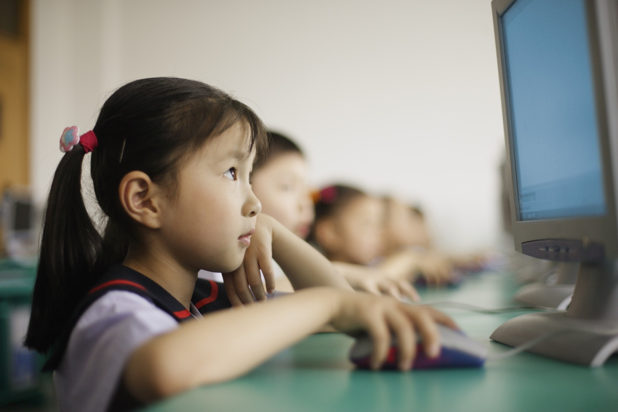
Préprimaire

Slide 15
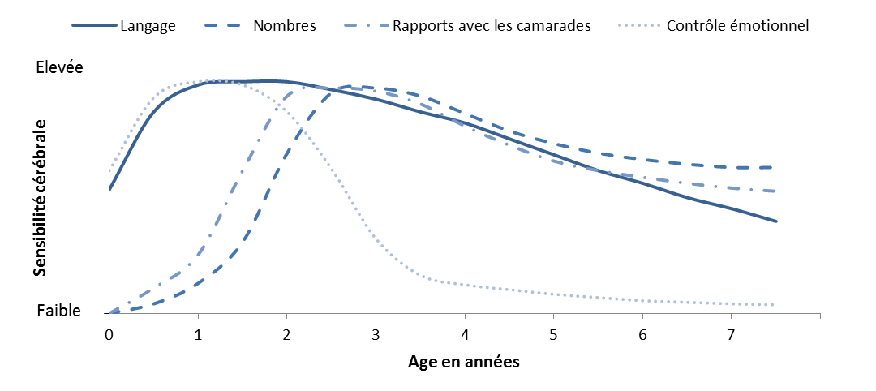
Beaucoup se joue dès le plus jeune âge
Graphique C2.1
Sensibilité cérébrale des enfants, par âge

Slide 16



La scolarisation des enfants de 3 ans est pratiquement universelle en France, c’est bien mieux que la moyenne de l'OCDE qui est de 76%
Graph B2.3
Taux de scolarisation des enfants de 3 à 5 ans dans les structures d'éducation et d'accueil
de la petite enfance (2005, 2010, 2016)

Slide 17

Primaire

Slide 18
La France présente un déséquilibre dans la répartition de ses dépenses d’éducation entre le primaire et le secondaire (2015)
Tableau B1.1a
Les coûts moyens par étudiant sont très différents
selon les filières de formation:
15 110 euros par an en CPGE
13 780 euros par an en STS
10 210 euros par an à l’Université

Slide 19
En France, le nombre moyen de jours d’école par an en primaire est toujours le plus bas de tous pays de l’OCDE
Tableaux D1.1.& D1.2
Nombre annuel d'heures d’enseignement et nombre de jours de cours par an dans le primaire (2016)

Slide 20
En France, les élèves passent plus de temps à étudier les fondamentaux dans le primaire que la plupart de leurs voisins(2015)
Graphique D1.2a
Temps d'instruction par matière dans l'enseignement primaire (2015) : La lecture, l’expression écrite et la littérature représentent
37 % du temps d’instruction obligatoire en France (la moyenne OCDE est de 22%)

Slide 21
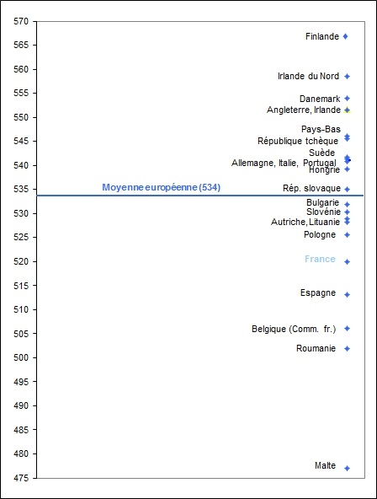
École élémentaire: Les résultats en Lecture sont également inquiétants
(étude PIRLS 2011 sur les élèves de CM1)
Selon l'étude Cèdre (Depp) de 2015, 39% des élèves
quittent l'école primaire
avec des difficultés en
lecture.
France
Source : PIRLS/ MENESR-DEPP.

Slide 22

Collège

Slide 23
En France, en 2014, le salaire statutaire des enseignants du collège est toujours inférieur à la moyenne des pays de l’OCDE
Graphique D3.2.
Salaire des enseignants du premier cycle du secondaire à différentes étapes de leur carrière (2014)

Slide 24

Mean mathematics performance, by school location, after accounting for socio-economic status
Les enseignants en France sont ceux qui se sentent le moins préparés sur le plan de la pédagogie (ou des pratiques de classe)
24
Fig II.3.3
Pourcentage d'enseignants du premier cycle du secondaire selon qu'ils estiment avoir été « très bien préparés », « bien préparés », « très peu préparés » ou « pas du tout préparés » quant à la pédagogie
appliquée à la ou aux matières enseignées
Notes:
Figure 2.4

Slide 25
En France, Les enseignants au collège sont rarement observés par leur chef d'établissement ou par leurs pairs
Tableau D6.3
Pourcentage de chefs d’établissement déclarant avoir pris part « souvent » ou « très souvent » aux activités de direction suivantes au cours des 12 mois précédant l’enquête et pourcentage d'enseignants ayant déclaré avoir reçu « souvent » ou « très souvent » au cours des 12 derniers mois des commentaires de la part d'autres enseignants après une observation de leur façon d’enseigner en classe

Slide 26
  La redéfinition des contours du métier d’enseignant :
  Un levier indispensable à la réussite de l’ensemble des pays de l’OCDE qui ont entrepris des réformes éducatives profondes ces dernières décennies

Slide 27
Focus: Les pays performants dans PISA ont tous mis la formation des enseignants au cœur de leurs réformes et avec 4 grands objectifs :
Attirer
Attirer les meilleures étudiants vers cette profession (Exemples: Brésil, Corée, Israël, Royaume Uni)
Créer des incitations pour amener des enseignants expérimentés à travailler dans les établissements défavorisés (Exemples: Brésil, Estonie )
  Former
  Avoir une formation de qualité qui mêle apprentissage des savoirs et du savoir-faire (Exemple: Finlande)
  Préparer les enseignants à cibler les problèmes spécifiques des élèves, à établir des diagnostics et à utiliser des méthodes différenciées pour y remédier (Exemples: Allemagne, Pologne, Portugal)
  Accompagner
Mettre en place des programmes de
tutorat pour les jeunes enseignants (Exemple: Angleterre, Singapour)
Donner aux jeunes enseignants la possibilité en début de carrière de retourner à l’université pour parfaire leurs connaissances sur des cas pratiques (Exemple: Finlande)
Retenir
  Développer la formation professionnelle continue car elle a autant d’importance, si ce n’est plus parfois, que la formation initiale (Exemples: Brésil, Canada, Mexico, Singapour)
  Proposer des évolutions de carrières (Exemples: Québec, Singapour)

Slide 28
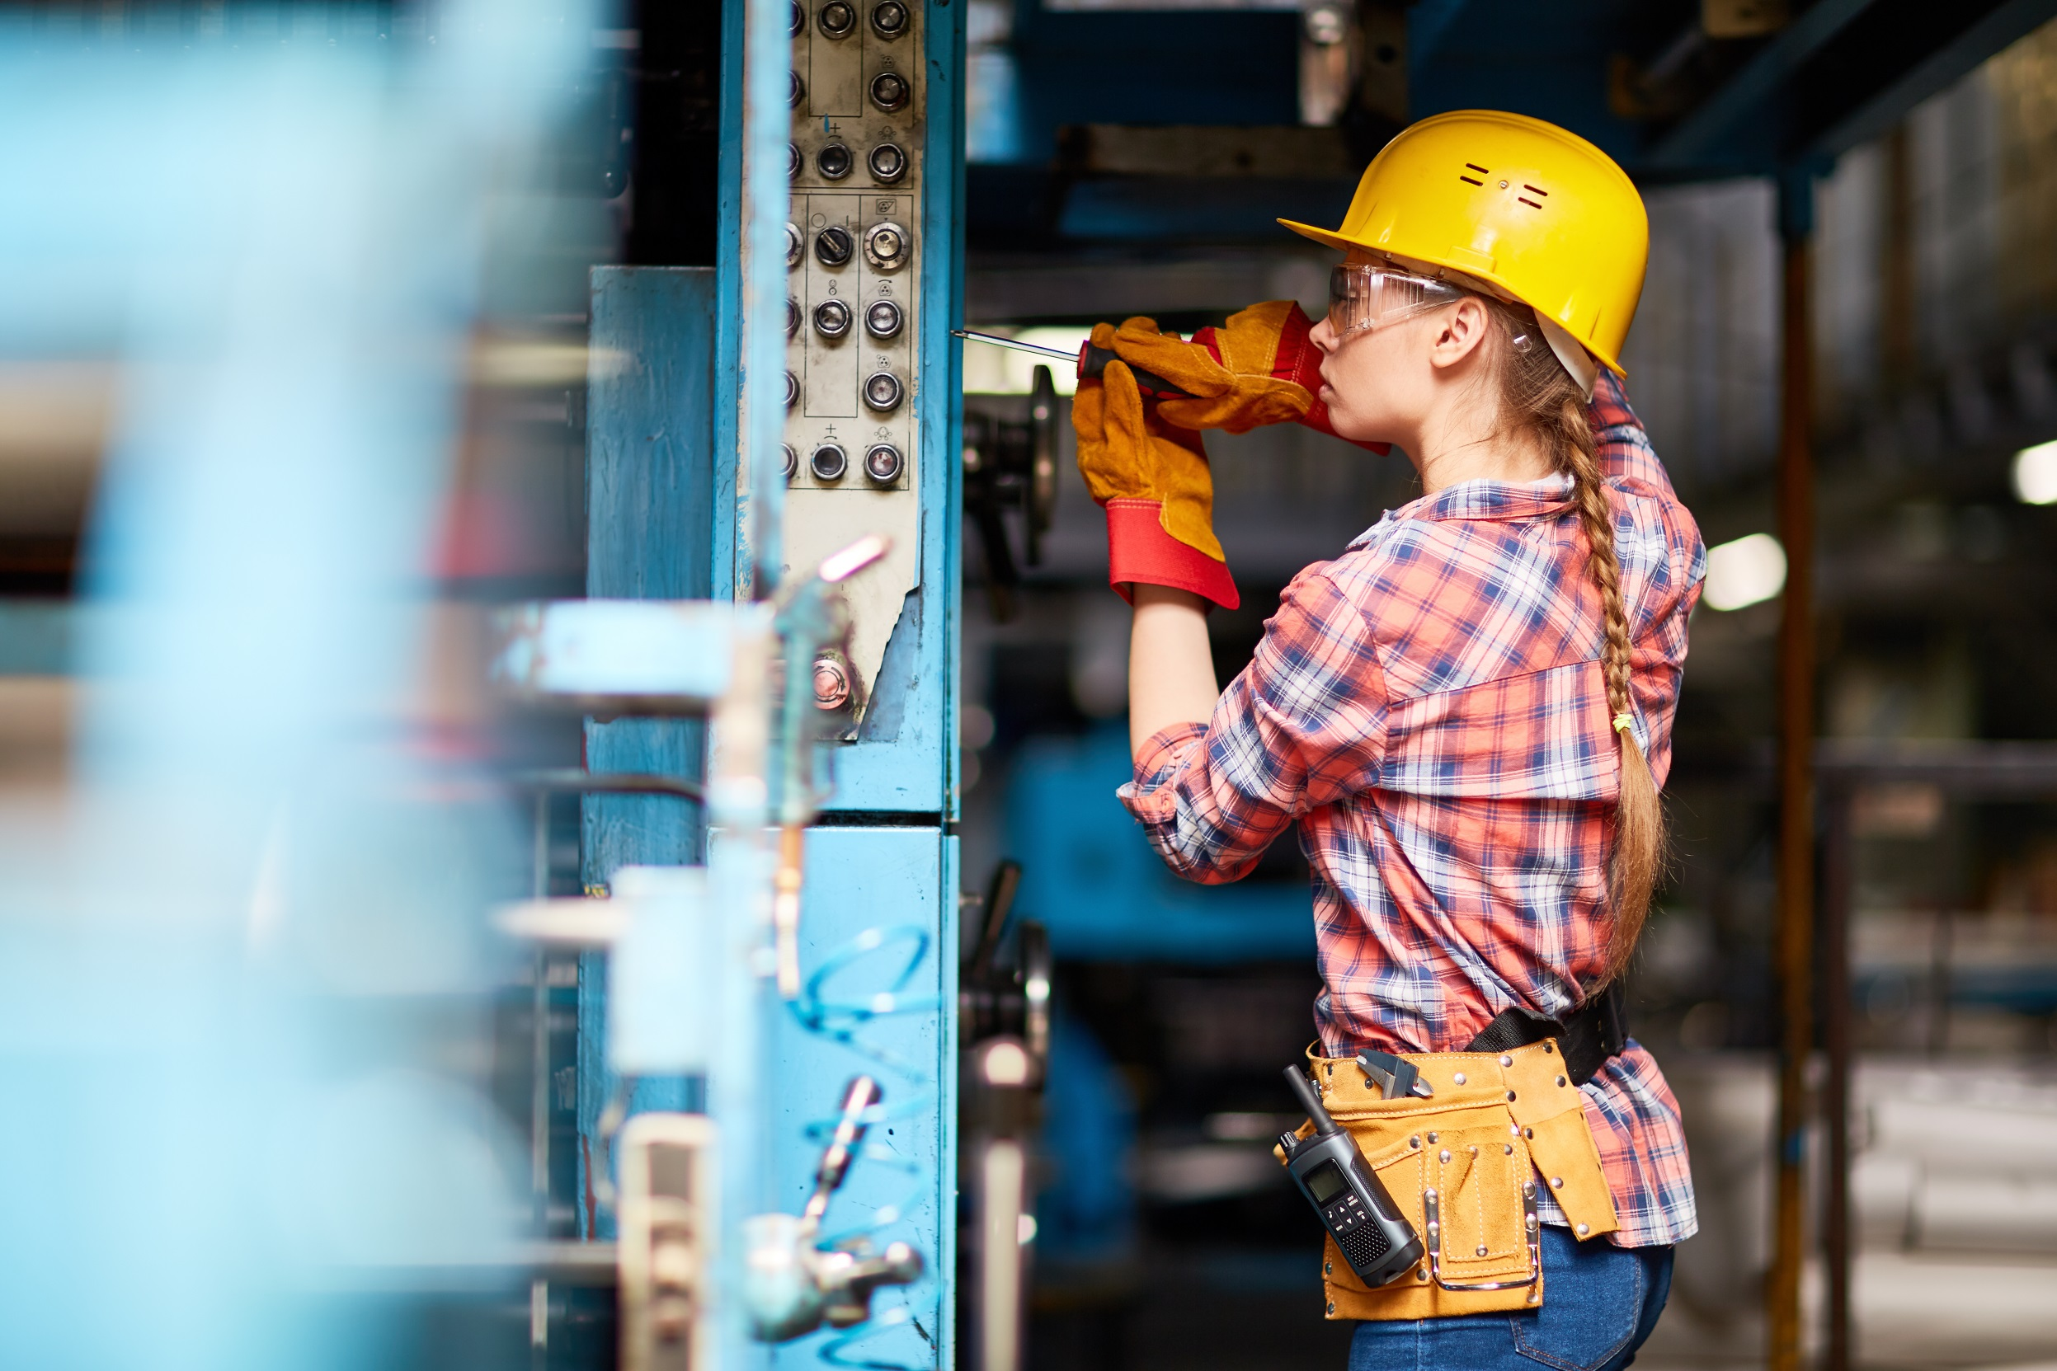
Lycée

Slide 29
Pourcentage d’élèves qui ont redoublé au moins une fois à l’âge de 15 ans (2009 et 2015)
Graphique II.5.5
Note : Les différences statistiquement significatives sont indiquées à côté du nom du pays / de l'économie (voir l'annexe A3).

Slide 30
  Axe de priorité au Lycée: Valoriser et rehausser la qualité des filières professionnelles au lycée

Slide 31
Performance des élèves en sciences selon leur fillière d’enseignement (générale ou professionnelle)
Graphique II.5.10

Slide 32
Les filières professionnelles ne sont pas assez porteuses sur le marché du travail
Tableau A5.5
Taux d'emploi des adultes âgés de 25 à 34 ans, selon le niveau de formation et l'orientation du programme (2015)

Slide 33
Elles ne sont pas assez souvent dispensées en alternance
Graphique C1.1.

Slide 34

Enseignement
supérieur

Slide 35
Depuis 40 ans, le niveau d’instruction de la population française s’est considérablement élevé (2014)
Tableau A1.3a
On a ainsi assisté à une hausse sensible du pourcentage de diplômés de l’enseignement supérieur au cours des 30 dernières années en France: ils représentent désormais 44 % des 25-34 ans (contre 41 % pour la moyenne
OCDE), alors qu’ils ne sont que 20 % parmi les 55-64 ans (contre 25 % pour la moyenne OCDE)

Slide 36
Dépenses au titre des établissements d’enseignement du supérieur en % du PIB (2012)
Graphique B2.2
Les dépenses au titre de l’enseignement tertiaire représentent plus d’un quart des dépenses d’éducation, soit 1.5% du PIB, en moyenne, dans les pays de l’OCDE et 1.4 % en France.

Slide 37
  Des réflexions à ouvrir sur l’enseignement supérieur
Mettre en place une politique de frais d’inscription différenciés et modulés au regard des débouchés d’emploi offerts par les formations, combinée à des aides publiques
Envisager la selection à l’entrée en Licence et valoriser ce diplôme sur le marché du travail

Slide 38
Six axes prioritaires pour les réformes
Améliorer la qualité de l’enseignement et de la transmission du savoir dans le primaire et le secondaire, et revaloriser le métier d’enseignant
Lutter contre l’échec scolaire dès l’école maternelle
Soutenir les élèves et les établissements défavorisés
Rehausser la qualité et la valorisation des filières professionnelles
Améliorer l’équité et l’efficacité dans l’enseignement supérieur
Assurer à chaque jeune une trajectoire sécurisée vers l’emploi

Slide 39

39
Merci !
  Pour en savoir plus sur nos travaux, consultez www.oecd.org
    L’ensemble de nos publications
    L’intégralité de notre base de micro données
  E-mail : Eric.Charbonnier@OECD.org
  Twitter : CharbonnierEDU
  Blog : L’éducation déchiffrée
  http://educationdechiffree.blog.lemonde.fr/

